Slide 1

安徒生

Slide 2
‖作者简介
安徒生（1805－1875）丹麦童话作家，生于鞋匠家里。1827年开始文学创作,写有诗歌、戏剧、小说、游记等各类体裁作品，以童话创作成就最大，共一百六十余篇。《皇帝的新装》、《夜莺》、《卖火柴的小女孩》、《丑小鸭》等均为脍炙人口的名篇。因有底层生活经历，作品多能站在劳苦人民的立场。暴露统治阶段的奢侈、残暴和愚蠢，描述劳动人民的贫困与智慧。以丰富的想像、生动的情节、深刻的内容、简洁而明快的艺术形式著称于世。

Slide 3
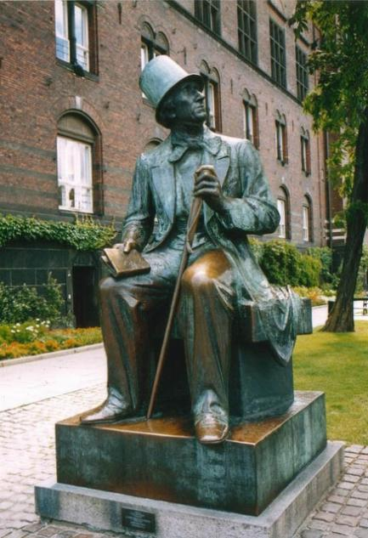
安徒生雕像

Slide 4
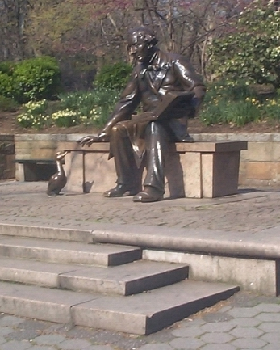
安徒生和丑小鸭雕像

Slide 5
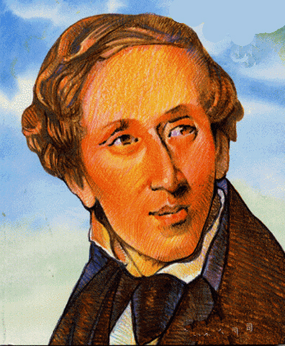
安徒生画像

Slide 6
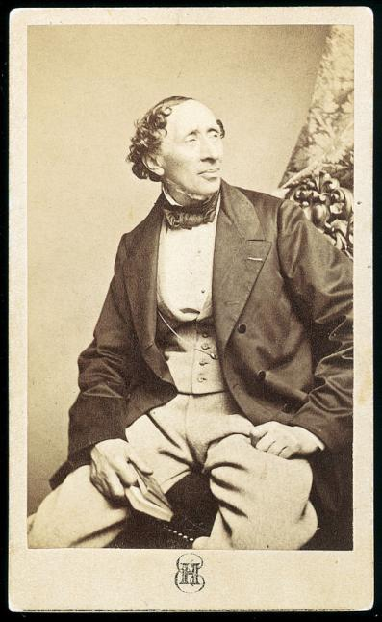
安徒生像

Slide 7
丑陋
讪笑
嫉妒
来势汹汹
沼泽
铰链
迸出
木屐
飕飕
灯芯草
lòu
shàn
‖字词梳理
jí dù
xiōng
zhǎo
jiǎo
bèng
jī
sōu
xīn

Slide 8
丑陋：
(相貌或样子)难看。
讪笑：
讥笑。
嫉妒：
忌妒。
来势汹汹：
动作或事物到来的气势盛大的样子（贬义）。
排挤：
利用势力或手段使不利于自己的人失去地位或利益。

Slide 9
‖整体感知
本文是一篇带有自传色彩的童话故事。一只又大又丑的小鸭子，一出生就伴随着别人的嘲弄和歧视，但是在经历过种种挫折和打击之后，他终于变成了一只美丽的天鹅。
这篇童话是作者自身的写照，具有极强的艺术概括力。面对丑小鸭的生活经历，我们会产生强烈的感情共鸣，会受到深刻的思想启示：只要不懈追求，努力进取，即使身处逆境，也终能实现自己的理想。

Slide 10
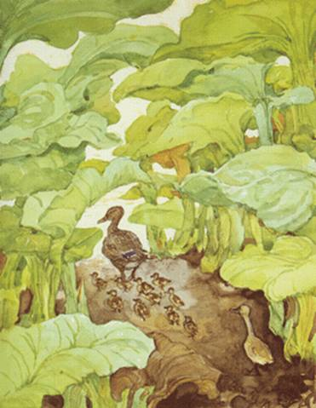
丑小鸭和它的家人们

Slide 11
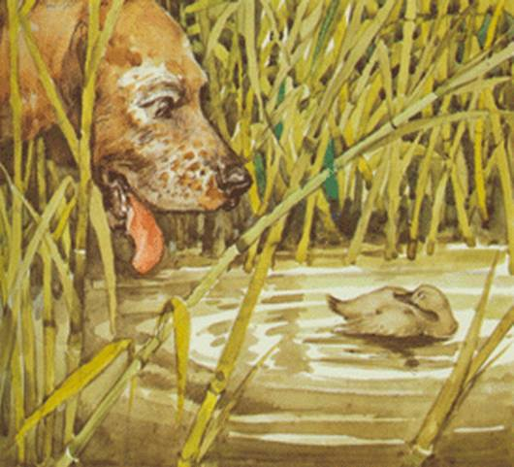
恐惧面对猎狗

Slide 12
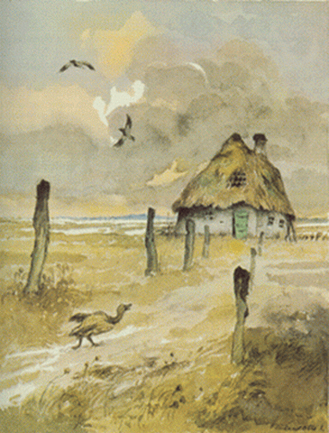
发现农家小屋

Slide 13
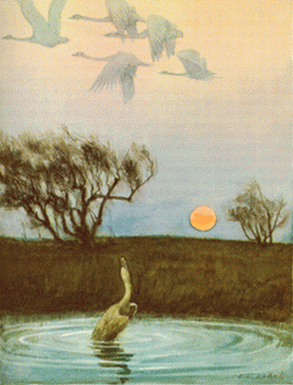
震撼于天鹅的美

Slide 14
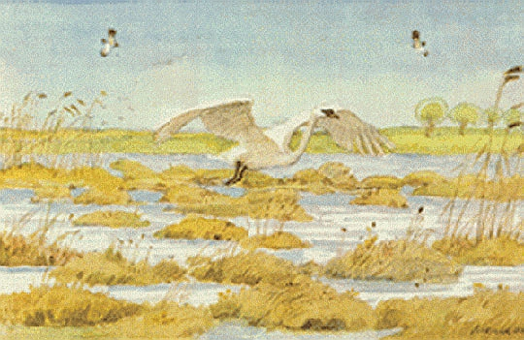
丑小鸭变成了白天鹅

Slide 15
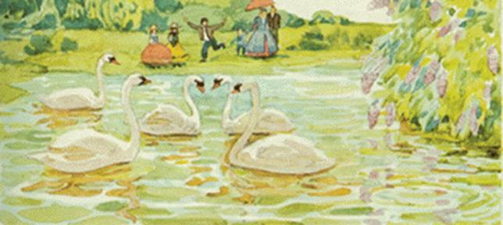
花园里幸福的畅游

Slide 16
身处逆境
乐观坚定
野鸭群中的满足
雁群中死里逃生
冬日里尝遍艰辛
春日里收获美丽
家庭中被歧视
农舍里遭奚落
丑小鸭
美天鹅
不懈追求
努力进取

Slide 17
‖问题探究
1.为什么说丑小鸭的一生是作者自身生活的写照?
作者在丑小鸭这一形象中融入了深切的生活体验和感受，可以说是他本人生活经历的艺术写照。安徒生一生境遇坎坷。他家境贫寒，没有受过教育。他最初想做一名芭蕾舞演员，后来又想当一名歌剧演员，但都没能实现。他开始从事创作，但因出身贫贱而不断遭到别人的嘲笑排挤。但是他毫不气馁，不懈努力，终于成为一名享有世界声誉的童话大师。正是由于这种深厚的生活体验，丑小鸭的形象才塑造得生动感人。这正应验了作者本人的话：“生活本身就是童话。”

Slide 18
2、你知道丑小鸭变成白天鹅的原因是什么吗？在文中找出相应的语句并分析。
A、想我还是走到广大的世界里去才好。
B、我要飞向他们，飞向这些高贵的鸟儿、……在冬天里受苦要好得多。
C、只要你是一只天鹅，就算是生在养鸭场里也没有什么关系。
D、他感到非常难为情，……因为一颗好的心是永远也不会骄傲的。

Slide 19
3、课文中哪些地方表现丑小鸭对美的向往和不懈的追求?
(1)他在农家生活安定下来，但他渴望到水里去游泳，渴望走到广大的世界里去。
(2)当他看到美丽的天鹅，从寒冷的地带飞向温暖的国度，丑小鸭感到一种说不出的兴奋，再也忘不了这些美丽的鸟儿，这些幸福的鸟儿。当他看不见他们的时候，感到非常空虚。
(3)春天来了，当他又看到三只美丽的白天鹅时，便不顾生死飞向他们。
正因为丑小鸭的对美的向往和不懈追求，终于实现了自己的理想，最终获得了幸福。

Slide 20
4、怎样理解丑小鸭变成美丽的白天鹅是自己不懈追求的结果?
丑小鸭离家出走是被迫的，因为不仅周围的人不喜欢他，就连他的兄弟姐妹也欺负他。他在野鸭群中受排挤，又目睹了雁被猎人打死的悲惨场面，最后死里逃生。在农家小屋，他虽然也受嘲弄，也被人看不起，但已经有了一个可以生存的“温暖的屋子”，“有了一些朋友”，他应该满足了。但是他偏不，他不愿意享受这种“安逸”，他要到更广大的世界里去。于是他走了，他可以按照自己喜欢的方式生活了，他

Slide 21
见到那永远也不会忘记的美丽的天鹅了。后来，严冬到了，他虽然几乎被冻死，但当他仰慕的天鹅飞回来时，他不顾一切地朝他们飞去。于是，他发现，自己已经变成一只美丽的白天鹅了。试想，在已经有了相对安逸的生活以后，他如果不思进取，不再追求，他怎么能得到最终的幸福生活呢?

Slide 22
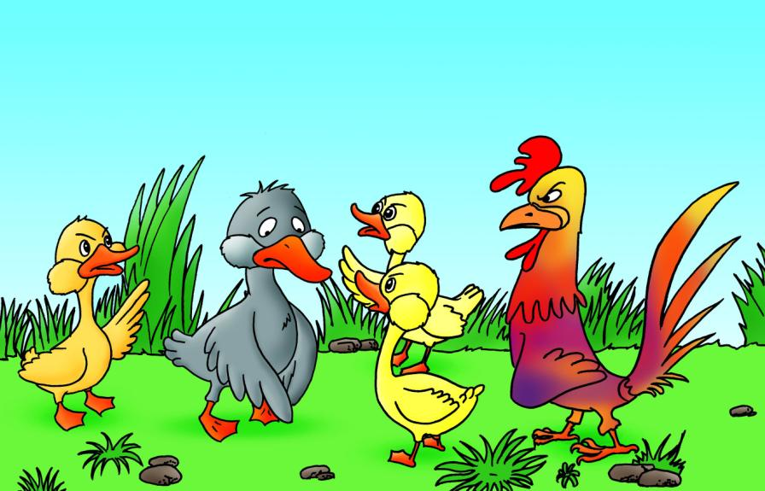

Slide 23
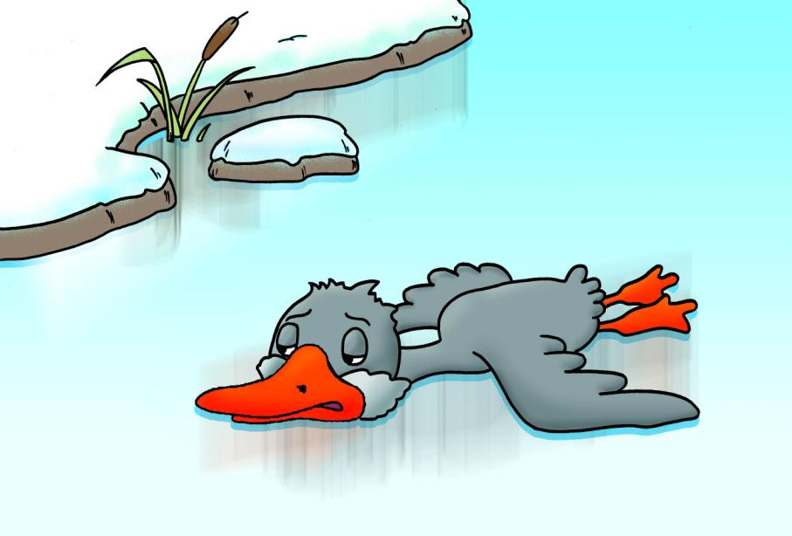

Slide 24


Slide 25
6、丑小鸭留给我们什么样的启示呢？
1、能够勇敢地离开那个让他饱受欺凌的出生之地，走向一个未知的世界。
2、能够舍弃所谓的温暖舒适的生活，去追求自己想要的生活。
3、它对自己的认识发现过程说明，没有对美好境界、理想生活的追求，不经历那么多的磨练，就不会发现自己其实也可以成为生活的一个奇迹。

Slide 26
丑小鸭告诉我们：
1、成为“白天鹅”要经过自身的努力，重要的是要有天鹅一般高贵的灵魂。
2、命运无轨道，三分天注定，七分靠自己。
3、在拼搏中才能真正认识到，自己原来也可以变成“白天鹅”。

